Slide 1
МИНИСТЕРСТВО НАУКИ И ВЫСШЕГО ОБРАЗОВАНИЯ РОССИЙСКОЙ ФЕДЕРАЦИИ
ФГБОУ ВО “ИЖЕВСКИЙ ГОСУДАРСТВЕННЫЙ ТЕХНИЧЕСКИЙ УНИВЕРСИТЕТ ИМЕНИ М.Т. КАЛАШНИКОВА”
Кафедра «Прикладная математика и информационные технологии»
Ответы на вопросы по дисциплинам:
«Принципы построения математических моделей»
и
«Методы оптимизации и теория оптимального управления»
Клюкин Даниил Анатольевич
студент гр. М20-181-1
Направление: 01.04.04 – «Прикладная математика»
Программа – «Разработка программного обеспечения и математических методов решения инженерных и экономических задач»
Ижевск, 2022

Slide 2
ППММ, 4. Этапы построения модели. Основные требования к хорошей модели.
Основные требования к хорошей модели следующие:
1) простая и понятная;
2) надежная – отсутствие абсурдных результатов;
3) адекватная – отражает заданные свойства с приемлемой точностью;
4) универсальная – позволяющая переходить к другим данным;
5) совершенствуемая – допускающая постепенные изменения, уточнения и доработки;
6) экономичная – приемлемые затраты на реализацию, вычисления и объём памяти машины.
Рис. 1 – Этапы построения математической модели
Клюкин Д.А. ППММ вопрос № 4, МОиТОУ вопрос № 4

Slide 3
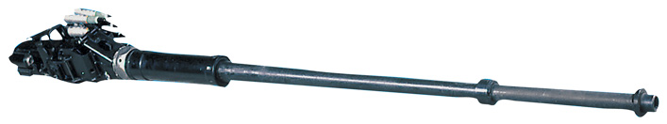
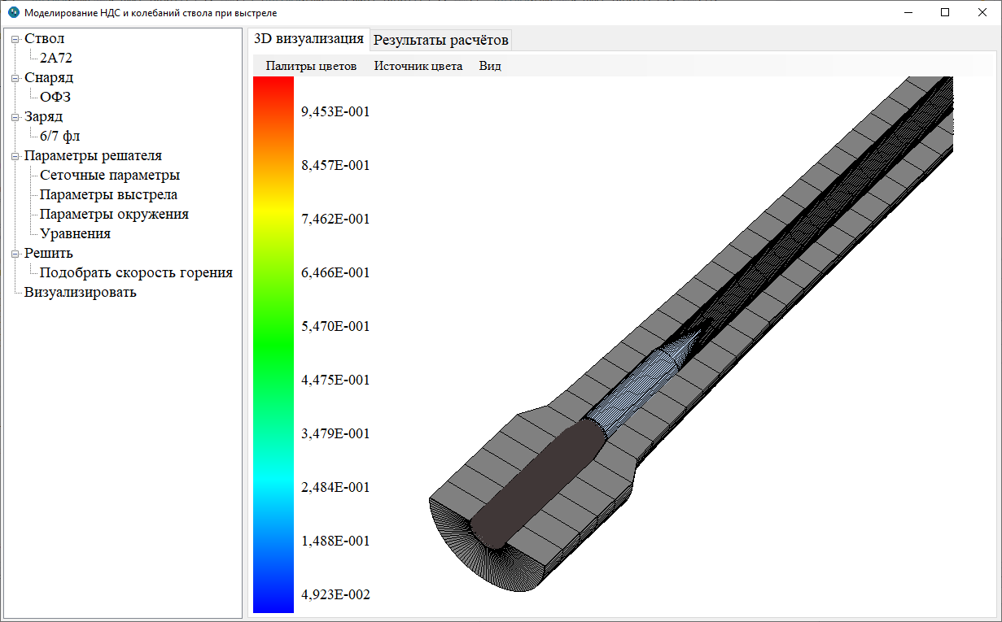
ППММ, 4. Этапы построения модели. Основные требования к хорошей модели.
Построение модели внутренней баллистики
Этап 1. Содержательная постановка.
Задача: определить дульную скорость при одиночном выстреле из 30-мм пушки.
Этап 4. Метод решения.
Рунге-Кутта 4-го порядка
Сталь: 30ХН2МФА
(3)
Этапы 5-7. Разработка программы, тестирование и получение результатов.
Рис. 2 – 30-мм автоматическая пушка
Этап 2. Концептуальная постановка.
Воспламенение, горение, движение снаряда.
Этап 3. Математическая постановка.
Начальные условия:
(1)
(2)
Рис. 4 – Распределение давлений и скорость снаряда при выстреле из 30 мм пушки
Рис. 3 – Интерфейс программного комплекса
Клюкин Д.А. ППММ вопрос № 4, МОиТОУ вопрос № 4

Slide 4
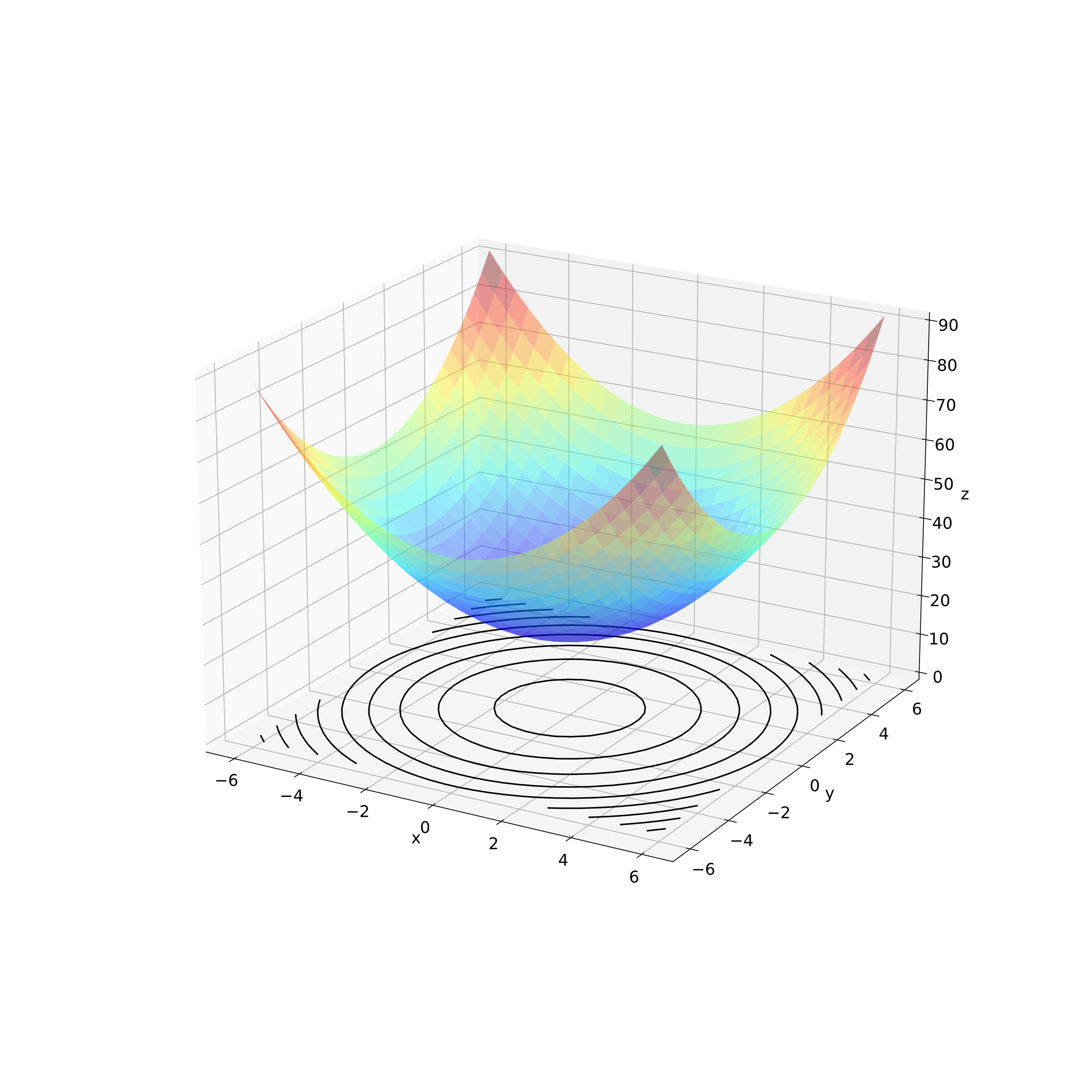
МОиТОУ, 4. Градиентные методы безусловной многомерной оптимизации
Задача безусловной многомерной минимизации
(4)
– дифференцируема в каждой точке.
Связь задачи максимизации и минимизации
(5)
Рекуррентная формула:
(6)
где – направление поиска точки
из точки – величина шага.
выбирается:
постоянным;
дробным (делится на число в ходе решения);
из решения одномерной задачи оптимизации.
Критерий остановки итерационного процесса:
(7)
Рис. 5 – Пример поиска глобального минимума методом градиентного спуска для функции
где – заданная точность.
Клюкин Д.А. ППММ вопрос № 4, МОиТОУ вопрос № 4

Slide 5
МОиТОУ, 4. Градиентные методы безусловной многомерной оптимизации
Методы:
Градиентного спуска: направление поиска шаг определяется из условия:
Наискорейшего спуска: направление поиска шаг определяется из решения:
Сопряженных градиентов: направление поиска шаг определяется из решения:
Ньютона:
Начало
(8)
(9)
(10)
(11)
нет
(12)
нет
да
(13)
да
Конец
(14)
Рис. 6 – Алгоритм метода сопряженных градиентов
Клюкин Д.А. ППММ вопрос № 4, МОиТОУ вопрос № 4

Slide 6
Спасибо за внимание!
Клюкин Д.А. ППММ вопрос № 4, МОиТОУ вопрос № 4

